Slide 1

Network Conﬁguration Management:
Solusi ATI Backup Conﬁguration
Management untuk SJA
Aplikasi Pengembangan Internal SJA
Yohanes Octavian Rizky Nugroho

Slide 2
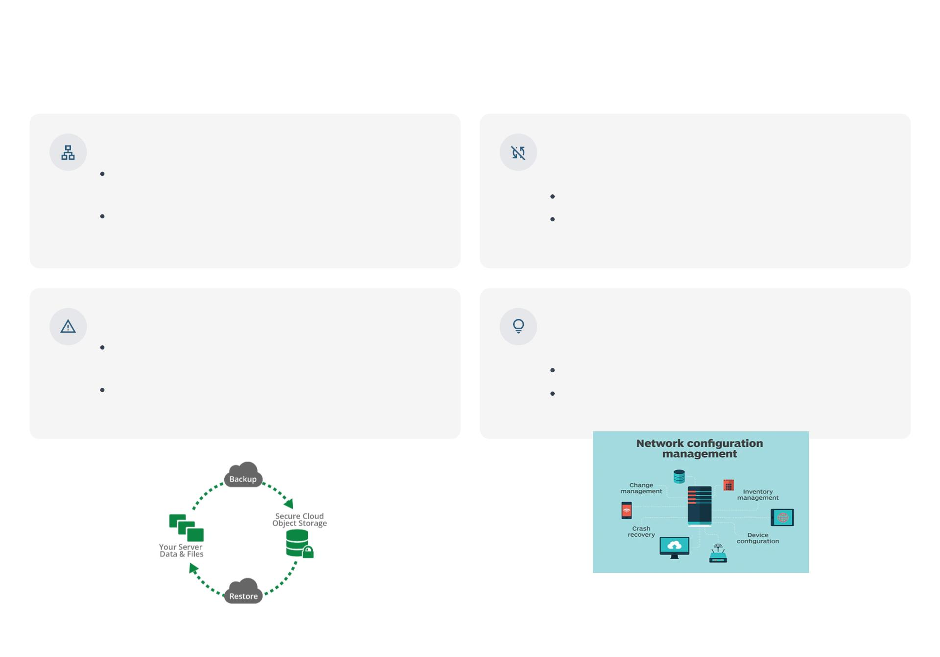
Latar Belakang: Tantangan Manajemen Konﬁgurasi
Jaringan di SJA
Banyak Switch, Konﬁgurasi Unik
Tidak Ada Backup Otomatis &
Terpusat
Manajemen beragam perangkat jaringan yang
kompleks.
Risiko tinggi kehilangan konﬁgurasi jaringan.
Setiap switch memiliki konﬁgurasi spesiﬁk
sendiri.
Membutuhkan pemulihan manual yang
memakan waktu.
Pain Point: Kehilangan Konﬁgurasi
Kebutuhan Solusi: Sederhana &
Handal
Dampak operasional signiﬁkan pada layanan
Network SJA.
Mencari solusi yang mudah dikelola.
Proses penggantian perangkat menjadi lebih
sulit.
Memastikan stabilitas dan keamanan jaringan.
Ilustrasi Sistem Backup Konﬁgurasi Otomatis

Slide 3
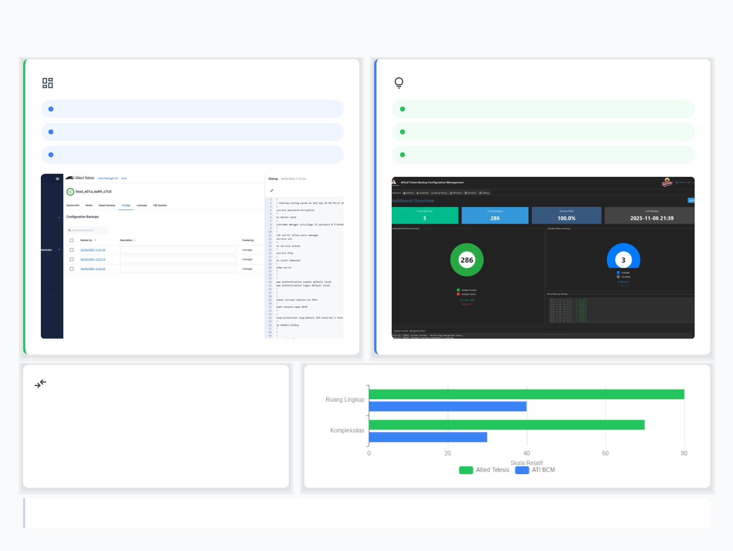
Solusi yang Dipertimbangkan
Allied Telesis Vista Manager
Aplikasi Internal (ATI BCM)
Fokus Kebutuhan Operasional Jarungan Krusial SJA
Dirancang Spesiﬁk untuk SJA
Fitur Enterprise NCM
Manajemen Jaringan Skala Besar
Solusi Terintegrasi Penuh
Efektif Biaya & Mudah Diimplementasi
Perbedaan Utama
Vista Manager: Menawarkan cakupan luas, ideal
untuk infrastruktur jaringan kompleks dan skala
enterprise.
ATI BCM: Disempurnakan untuk fungsi inti,
mengoptimalkan operasional spesiﬁk.
"Pemilihan solusi bergantung pada prioritas: ﬁtur komprehensif atau eﬁsiensi operasional khusus."

Slide 4
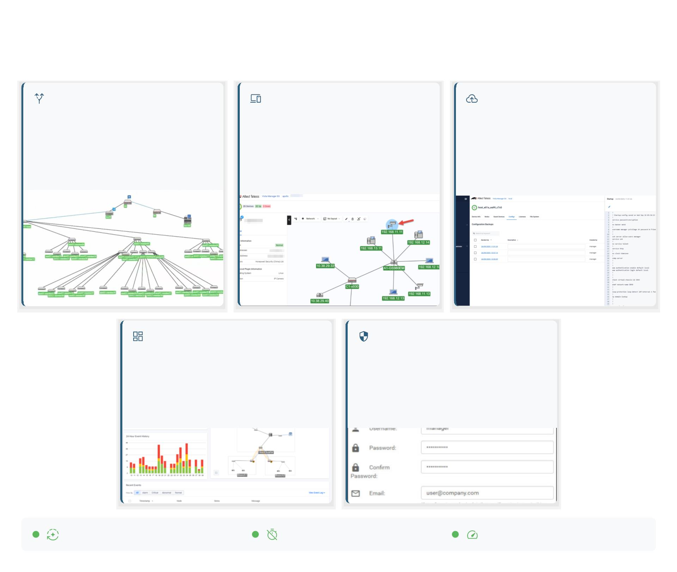
Allied Telesis Vista Manager: Fitur dan Gambaran
Umum
Discovery dan Topologi
Jaringan Otomatis
Inventori Perangkat dan
Manajemen Firmware
Backup/Restore Konﬁgurasi
Terintegrasi
Mendapatkan visibilitas penuh ke seluruh
jaringan. Deteksi perangkat baru secara
otomatis.
Manajemen inventaris perangkat yang
terpusat. Pembaruan ﬁrmware mudah dan
terotomatisasi.
Cadangkan dan pulihkan konﬁgurasi
perangkat dengan cepat. Memastikan
pemulihan bencana yang eﬁsien.
Dashboard Monitoring, Alarm,
Otentikasi Terpusat dan Akses
Berbasis Peran
dan Notiﬁkasi
Visualisasi kinerja jaringan secara real-time.
Peringatan dini untuk masalah operasional.
Kontrol akses pengguna yang ketat.
Manajemen peran untuk keamanan jaringan
yang ditingkatkan.
Peningkatan Eﬁsiensi Operasional
Penurunan Downtime Jaringan
Waktu Respons Insiden Cepat

Slide 5
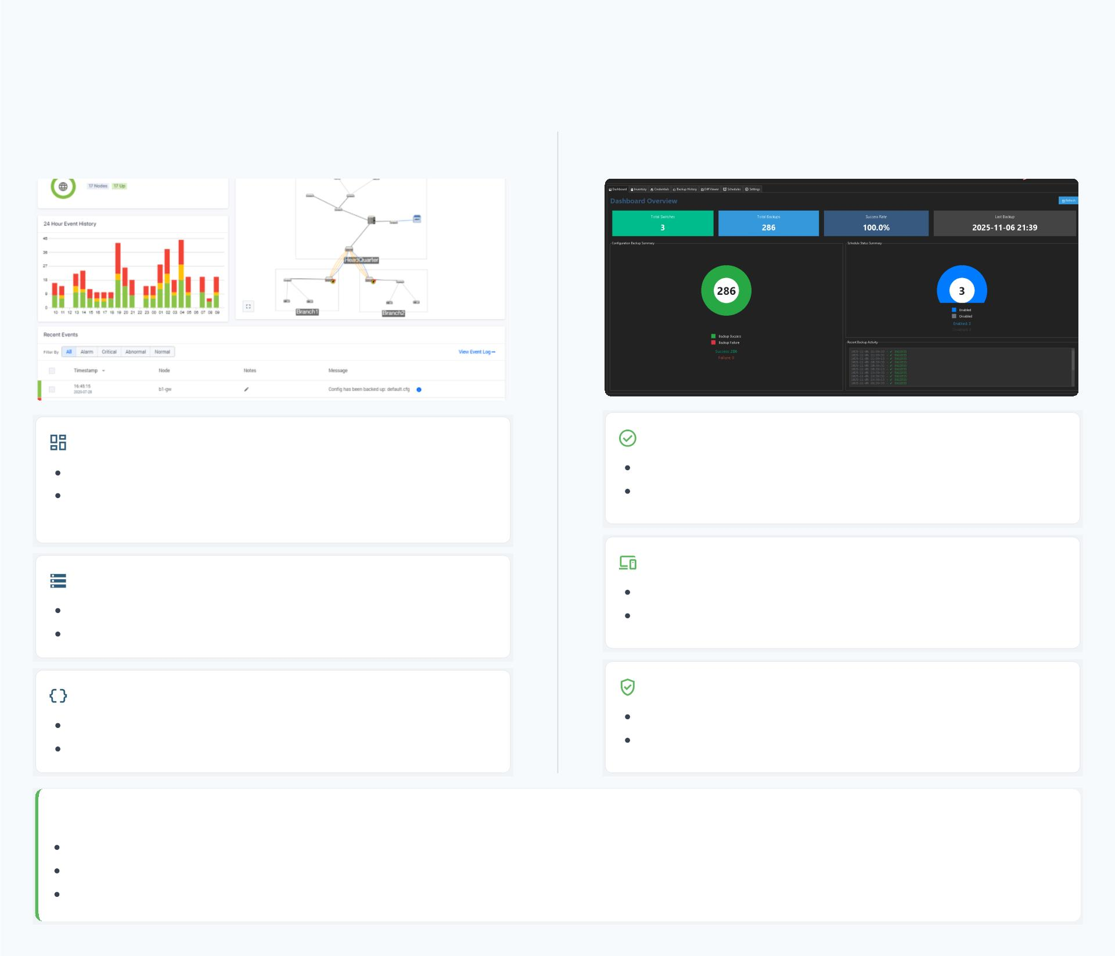
Perbandingan Singkat: Vista Manager vs. ATI BCM
Memilih Solusi NCM
Vista Manager
ATI BCM
Fitur: Enterprise Komprehensif
Fitur: Fokus Operasi Inti
Manajemen terpadu LAN, SD-WAN, Nirkabel.
Otomatisasi, penemuan, & pemantauan tingkat
lanjut.
Spesialisasi dalam Backup Konﬁgurasi.
Dioptimalkan untuk eﬁsiensi tugas spesiﬁk.
Persyaratan: Ringan & Portable
Persyaratan: Lisensi & Server
Instalasi Mudah
Membutuhkan instalasi server dedicated.
Perizinan perangkat lunak untuk ﬁtur.
Opsi penyebaran yang ﬂeksibel (EXE).
Kontrol Data: Luas
Kontrol Data: Lokal & Mudah Diaudit
Manajemen data terpusat untuk jaringan besar.
Pencatatan lebih untuk analisa
Data disimpan di lingkungan terkontrol.
Audit Trail yang lebih sederhana
ATI BCM: Solusi Eﬁsien dan Terarah
Pendekatan ringkas dan kuat untuk manajemen konﬁgurasi inti.
Menyeimbangkan ﬁtur penting dengan eﬁsiensi biaya dan kemudahan audit.
Pilihan ideal untuk kebutuhan operasional yang terfokus.

Slide 6
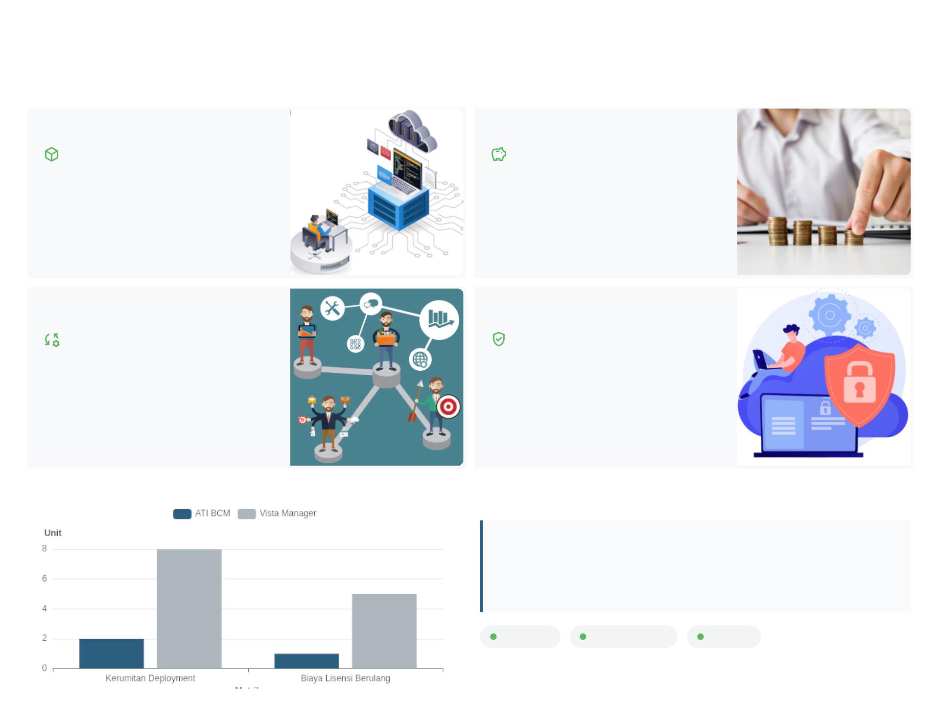
Keunggulan ATI BCM Dibanding Allied Telesis Vista
Manager
Lebih Ringan & Mudah
di Deploy
Hemat Biaya
Infrastruktur
• Dirancang untuk eﬁsiensi, minimal
sumber daya sistem.
• Tidak ada server khusus, hemat
investasi hardware.
• Integrasi cepat, mengurangi waktu
instalasi.
• Tanpa lisensi tambahan, biaya
operasional rendah.
Fokus pada Operasional
Jaringan SJA
Kontrol Data & Audit
Lokal Penuh
• Fitur inti disesuaikan untuk
kebutuhan spesiﬁk SJA.
• Data sensitif tetap aman di
lingkungan lokal SJA.
• Menghilangkan kerumitan ﬁtur yang
tidak relevan.
• Jejak audit lengkap untuk kepatuhan
regulasi.
Perbandingan Eﬁsiensi & Biaya
"ATI BCM menyediakan solusi manajemen konﬁgurasi jaringan
yang ﬂeksibel dan berfokus pada inti, mengoptimalkan
operasi Jaringan SJA dengan biaya minimal dan kontrol
penuh."
Eﬁsiensi
Kontrol Lokal
Adaptif

Slide 7
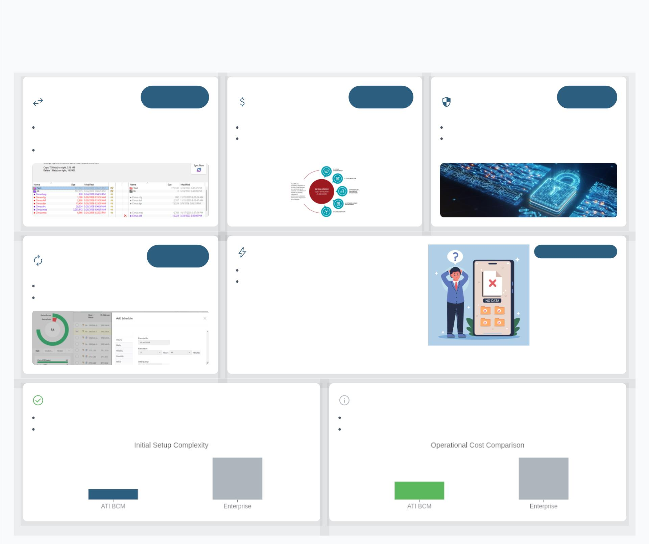
Ringkasan Keunggulan ATI Backup Conﬁguration
Management (ATI BCM)
Kesederhanaan
& Portabilitas
Lightweight
Deployment
Eﬁsiensi Biaya
Operasional
No License
Required
Keamanan
Kredensial
Auditable
Data
Instalasi ringkas, ﬂeksibel dalam
penempatan.
Tanpa biaya lisensi tambahan.
Minimalkan pengeluaran infrastruktur.
Perlindungan data sensitif yang kuat.
Audit trail untuk akuntabilitas.
Tidak membutuhkan server khusus.
Penjadwalan
Backup Andal
Automated
Backup
Solusi Tanpa Overhead
Operational Focus
Fokus pada kebutuhan esensial.
Hindari kompleksitas berlebihan.
Otomatisasi backup tanpa gangguan.
Operasi di latar belakang otomatis.
ATI BCM
Solusi Enterprise
Fokus pada kebutuhan & Cost-Eﬀective
Quick Deployment & Dedicated to Backup
Kompleksitas Tinggi & Biaya Lisensi Mahal
Sumber Daya Ekstensif & Fitur Berlebihan

Slide 8
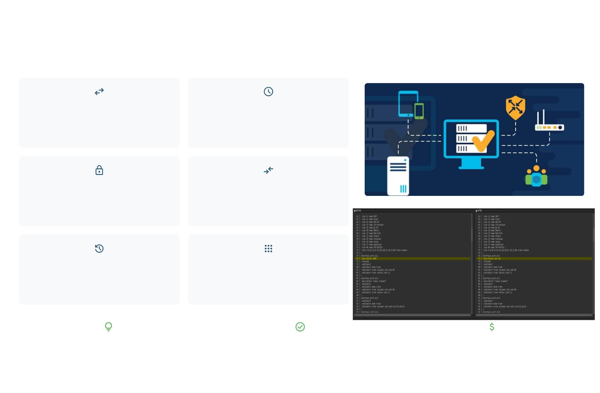
Fitur Utama AT I Backup Conﬁguration
Management
Dukungan Multi-Protokol
Penjadwalan Otomatis
Kompatibilitas luas melalui SSH dan
Telnet.
Opsi interval ﬂeksibel untuk backup
sesuai kebutuhan.
Enkripsi Kredensial Aman
Perbandingan Konﬁgurasi
Data dilindungi dengan standar
Fernet/AES-128.
Deteksi perubahan dan riwayat
lengkap 'diﬀ'.
Kebijakan Retensi
Integrasi Fleksibel
Konﬁgurasi tersimpan hingga 365 hari
untuk audit.
Berjalan sebagai Windows Service
atau aplikasi Portable (EXE).
Simple
Reliability
Cost-Eﬃciency
Image Source: Cisco

Slide 9
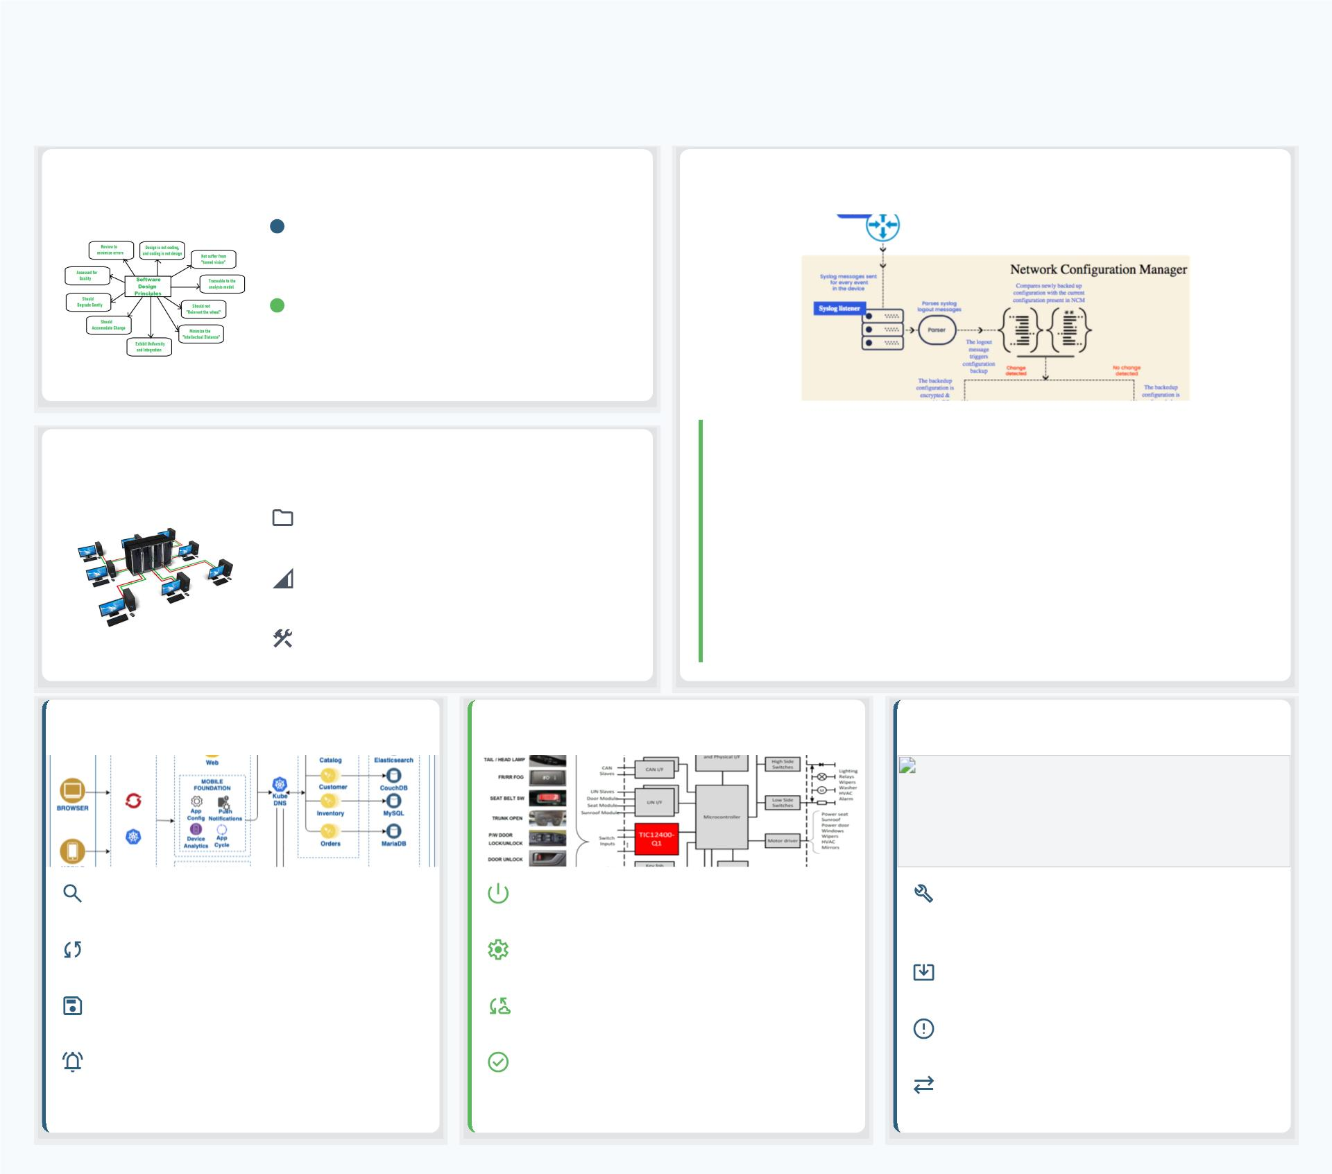
Arsitektur Sistem & Struktur Proyek ATI BCM
Fondasi Eﬁsien untuk Manajemen Konﬁgurasi yang Andal
Komponen Utama Aplikasi
Manajemen Penyimpanan Data
main.py
Logika inti aplikasi, mengelola alur kerja utama
& orkestrasi tugas.
windows_service.py
Layanan latar belakang stabil, memastikan
operasi berkelanjutan sebagai layanan
Windows.
Struktur Direktori Kritis
Backup Data: Salinan konﬁgurasi historis & vital untuk
Konﬁgurasi: Pengaturan sistem &
pemulihan.
parameter.
Log Sistem: Catatan detail aktivitas, kesalahan & peristiwa
Jaringan: Manajemen konektivitas &
sistem.
protokol.
Data Runtime: Informasi sementara & status operasional
aplikasi.
Layanan: Deﬁnisi & implementasi
layanan.
Alur Kerja Arsitektur Sistem
Urutan Startup Aplikasi
Integrasi Layanan Windows
System integration
Mulai Pemantauan: Identiﬁkasi
perangkat dan konﬁgurasi.
Inisiasi Layanan: Windows Service
memulai `windows_service.py`.
Instalasi Layanan: Registrasi
`windows_service.py` sebagai layanan
OS.
Deteksi Perubahan: Perbandingan
konﬁgurasi secara berkelanjutan.
Baca Konﬁgurasi: Memuat pengaturan
dari direktori `konﬁgurasi`.
Kontrol OS: Windows mengelola siklus
hidup layanan.
Backup Otomatis: Simpan perubahan ke
repositori aman.
Sinkronisasi Awal: Veriﬁkasi status
jaringan dan koneksi.
Penanganan Kegagalan: Restart
otomatis pada kegagalan layanan.
Peringatan Anomali: Notiﬁkasi dini
untuk penyimpangan.
Sistem Siap: Memulai operasi
pemantauan dan backup.
Komunikasi Latar Belakang: Operasi
tanpa interaksi UI.

Slide 10
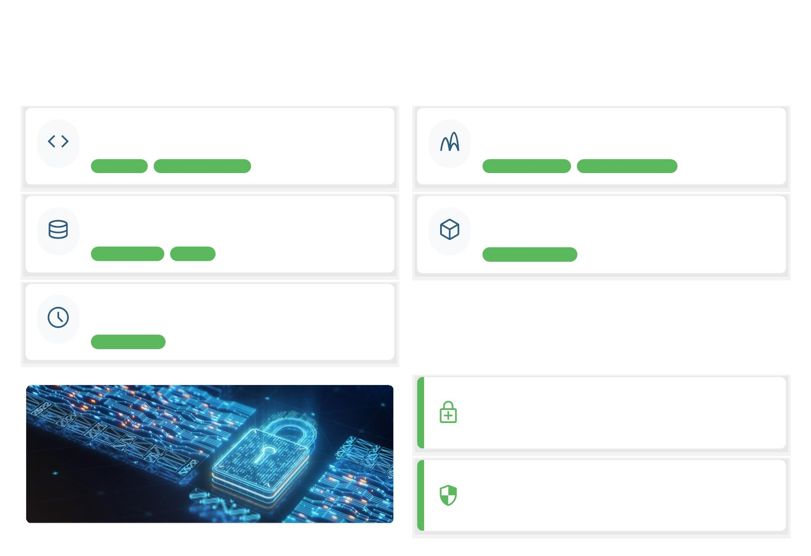
Teknologi Utama dan Aspek Keamanan
Pondasi Kuat untuk Manajemen Konﬁgurasi Jaringan yang Eﬁsien dan Aman.
Pengembangan Inti & UI
Interaksi Jaringan
Landasan pengembangan aplikasi.
Komunikasi aman dengan perangkat jaringan.
Python 3
Ttkbootstrap (UI)
Paramiko (SSH)
Telnetlib3 (Telnet)
Manajemen Data
Distribusi Aplikasi
Solusi basis data ringan dan ORM.
Mengemas aplikasi ke format executable.
SQLAlchemy
SQLite
PyInstaller (EXE)
Penjadwalan Otomatis
Otomatisasi tugas backup dan pemeliharaan.
APScheduler
Kriptograﬁ Kuat
Pustaka cryptography dengan Fernet/AES-128 dan PBKDF2-
HMAC-SHA256 untuk enkripsi data sensitif.
Integritas & Keamanan Kredensial
Enkripsi kredensial dan Veriﬁkasi integritas ﬁle konﬁgurasi
untuk perlindungan maksimal.

Slide 11

Terima Kasih
Diskusi dan Tanya Jawab

